Slide 1


Oracle Enterprise Manager
Monitoreo de rendimiento

Slide 2

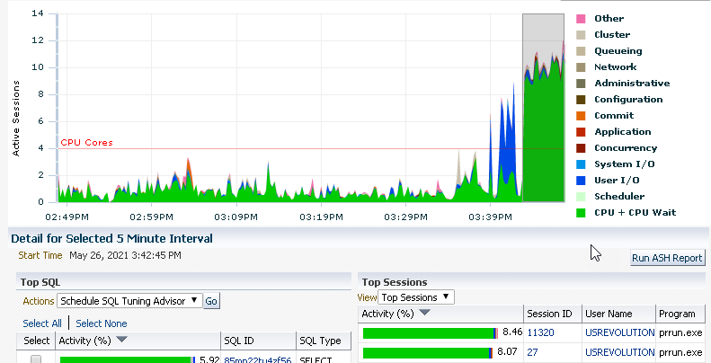


01
ORACLE ENTERPRISE MANAGER
Propósito
  Monitoreo de rendimiento
  Revisión de estructura de sentencias
  Revisión de planes de ejecución
  Tomar acción antes de producción

Slide 3
02
Que se necesita revisar
  Queries con
  Likes
  Distincts
  Select for update
  Queries pesados que se demoren debido a
  Table Access full
  Excesivos selects anidados (subselects)
  Sintaxis de join con coma
  Mal estructurados

Slide 4
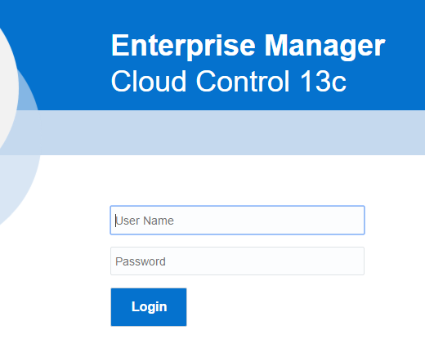
03
Como Ingresar
Pantalla de login
  Ingresar credenciales
  Se proporcionara un usuario genérico
  Link: https://10.16.8.36:7803/em/faces/logon/core-uifwk-console-login
  Se requiere un explorador con soporte para Flash Player
    Mesa de ayuda
09

Slide 5
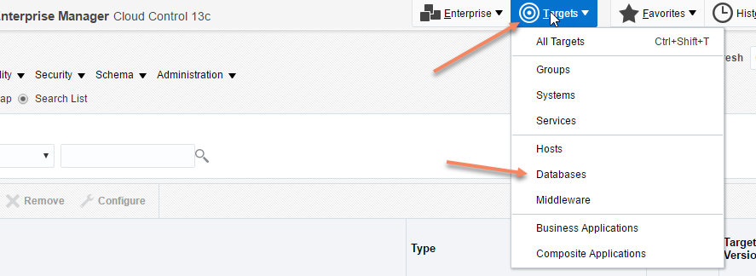
03
Como Ingresar
  Ir a targets, luego a databases

Slide 6

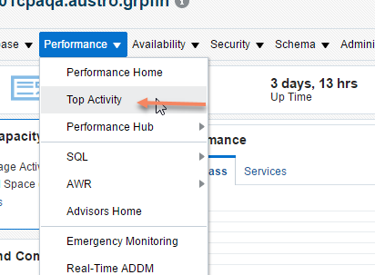
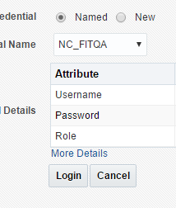
03
Como Ingresar
  Ingresar a la BD de desarrollo o QA
  En performance ir a Top activity
  Ingresar credenciales de la BD

Slide 7
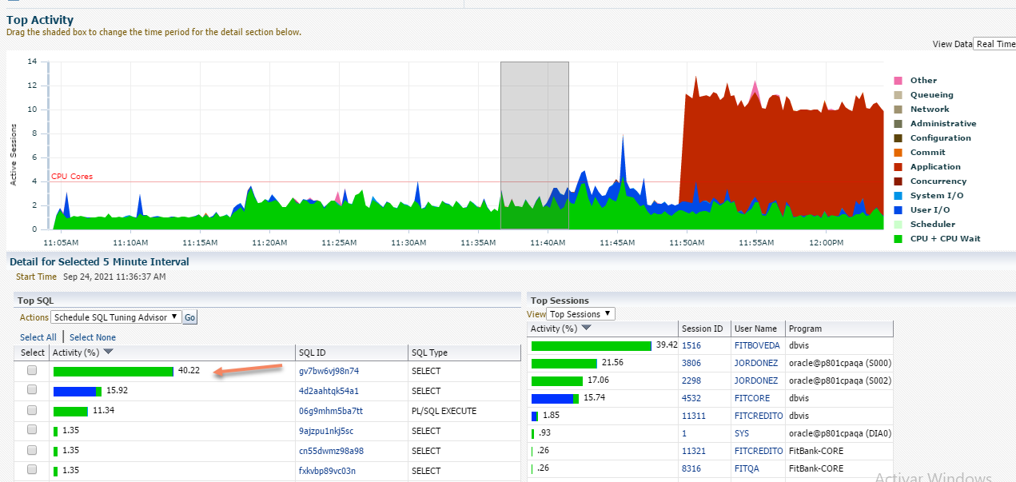
04
Que revisar
  Revisar las sentencias que mas consumen
  CPU – verde
  IO – Azul
  Bloqueos - Rojo

Slide 8
04
Que revisar
  Ingresar a la sentencia para ver su consumo

Slide 9
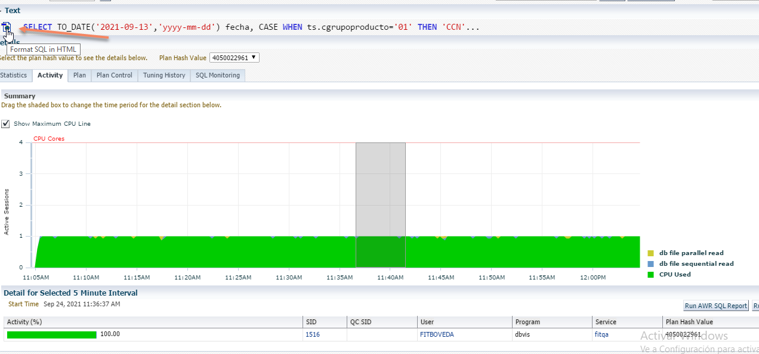
04
Que revisar
  Observar el consumo, abrir el código de la sentencia

Slide 10
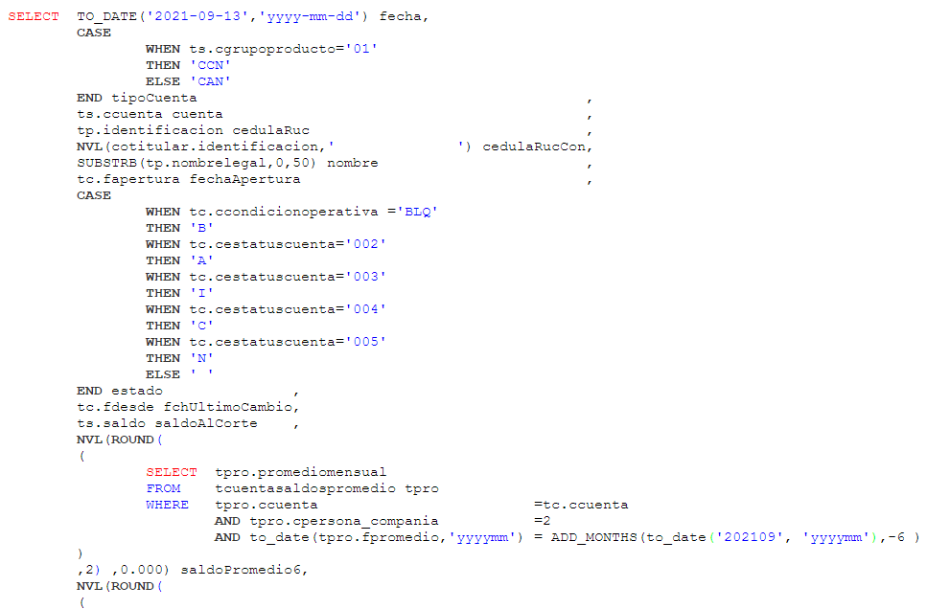
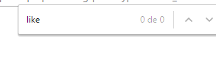
04
Que revisar
  Revisar código del query
  Buscar likes o distincts

Slide 11
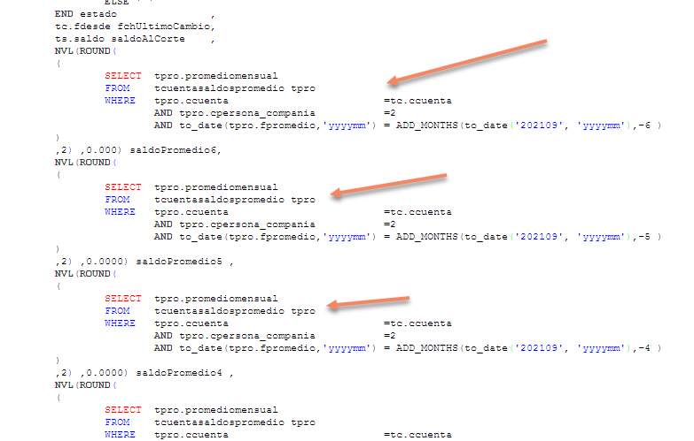
04
Que revisar
  Revisar la composición del query en busca de excesivos selects anidados

Slide 12
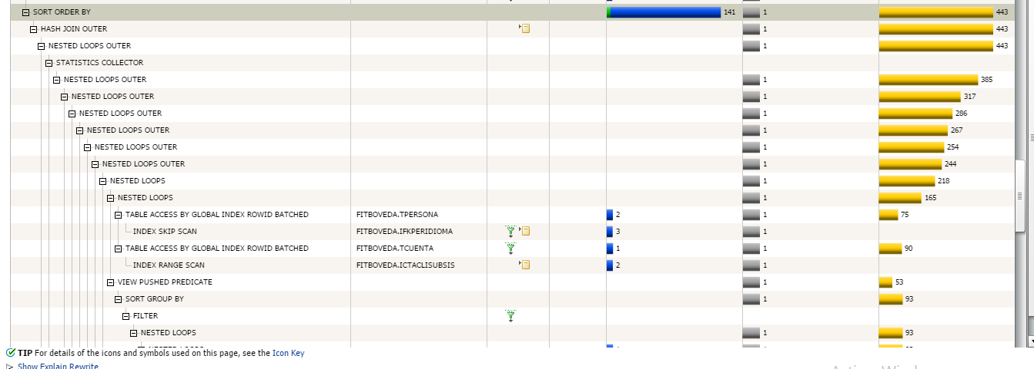
04
Que revisar
  Revisar el plan de ejecución por table access full, u operaciones que estén causando demoras en el query

Slide 13
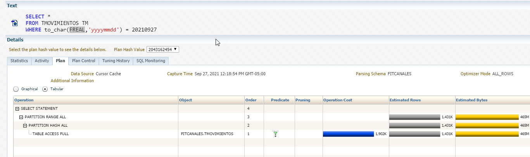
04
Que revisar
  Revisar el plan de ejecución por table access full, u operaciones que estén causando demoras en el query

Slide 14
05
Que se puede hacer
  Reestructurar las consultas
  Cambiar Likes por “=”
  Cambiar cruces de tablas con “,”por joins
  Fncfhasta reemplazar con to_date(‘29991231’,’yyyymmdd’)
  Revisar los índices de las tablas y usarlos adecuadamente en las consultas
  No usar demasiados commits

Slide 15
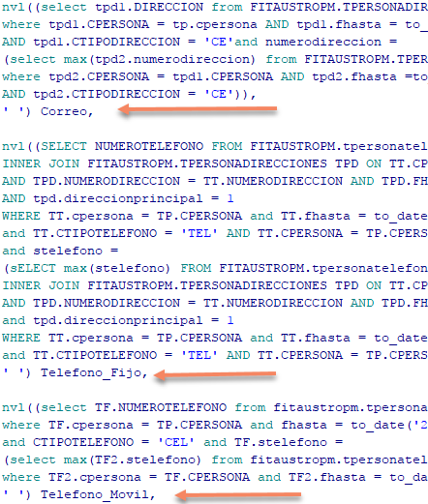
05
Que se puede hacer
  Usar tablas temporales
  Usar Tablas CTE
  Cambiar subselects por joins
  Concepto de Divide y vencerás

Slide 16
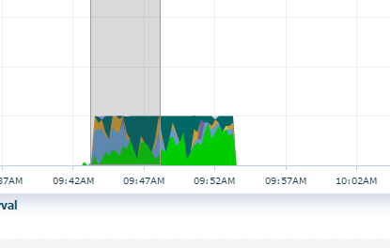
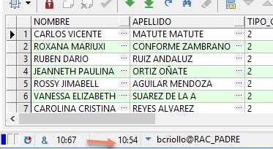
05
Que se puede hacer
  Usar tablas temporales
  Usar Tablas CTE
  Cambiar subselects por joins
  Concepto de Divide y vencerás
Antes de reestructurar

Slide 17
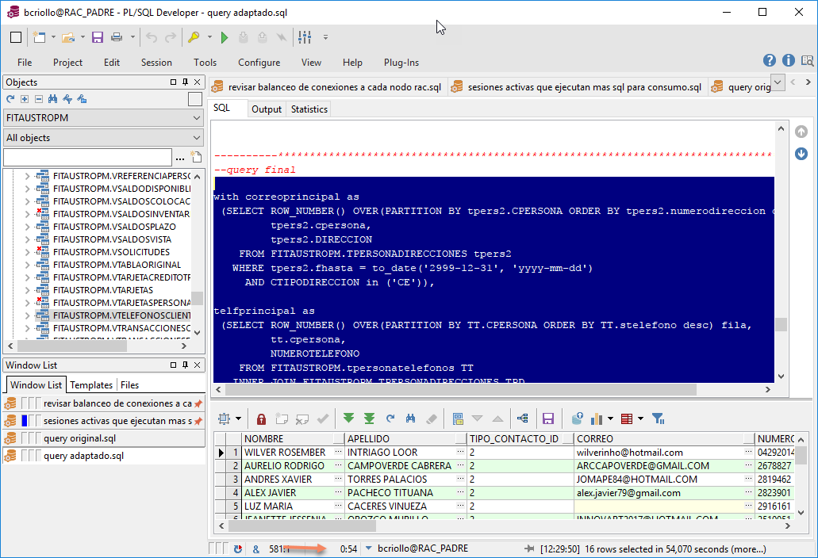
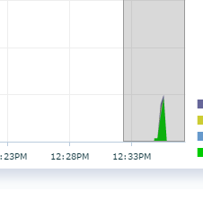
05
Que se puede hacer
  Usar tablas temporales
  Usar Tablas CTE
  Cambiar subselects por joins
  Concepto de Divide y vencerás
Luego de reestructurar

Slide 18
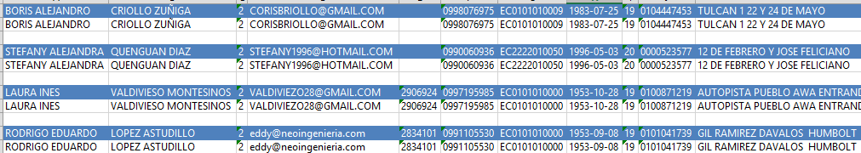
05
Que se puede hacer
  Usar tablas temporales
  Usar Tablas CTE
  Cambiar subselects por joins
  Concepto de Divide y vencerás
Validar resultados

Slide 19
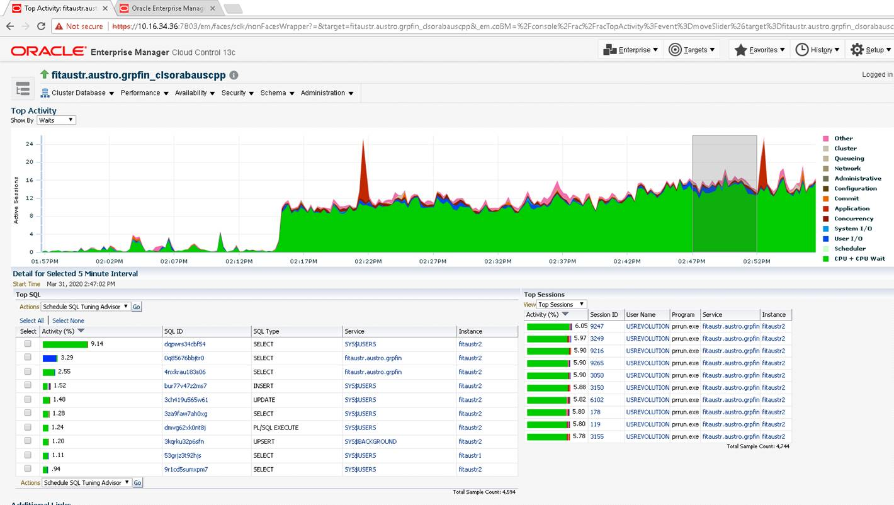
05
Que se puede hacer
  Usar binds (variables enlazadas)

Slide 20
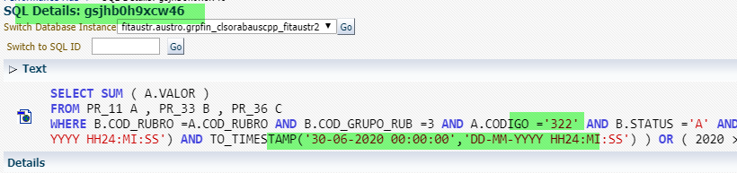
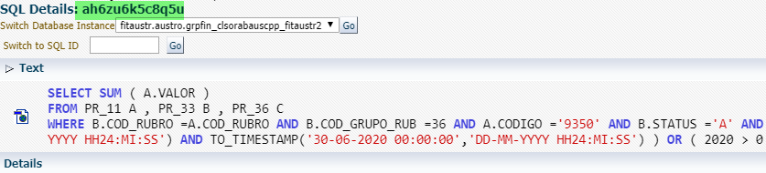
05
Que se puede hacer
  Usar binds
  Ejemplo de consulta que no usa bindings, la misma consulta donde solo varía el código de empleado genera 2 SQLID por este motivo.

Slide 21
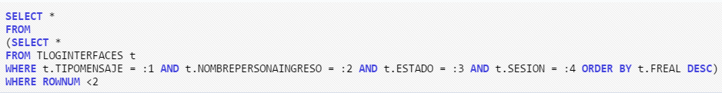
05
Que se puede hacer
  Usar binds
  Ejemplo de consulta que usa binds

Slide 22
05
Que se puede hacer
  No poner funciones en los campos
    Colocar en el valor a comparar
    Hacer uso de los índices

Slide 23
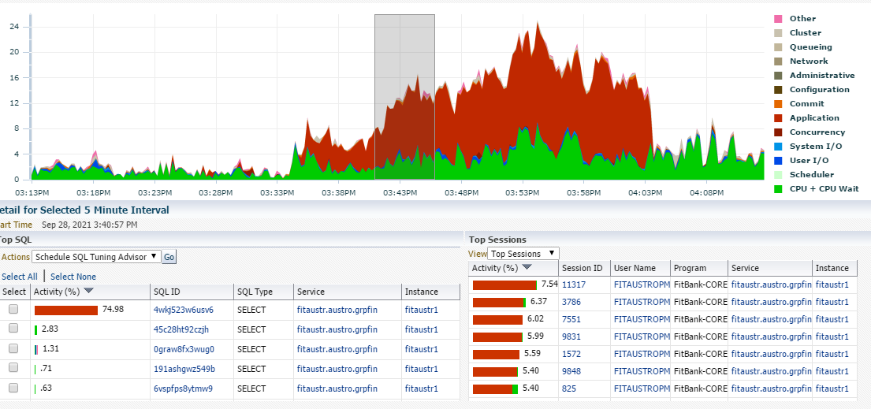
05
Que se puede hacer
  No usar “Select For Update” para actualizar o ingresar datos las tablas
    Provoca bloqueos

Slide 24
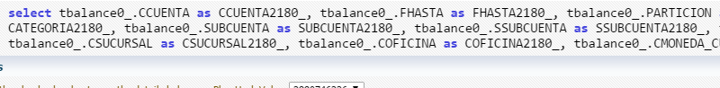
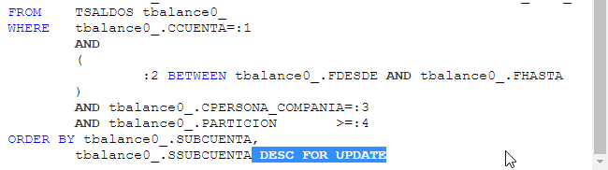
05
Que se puede hacer
  No usar “Select For Update” para actualizar o ingresar datos las tablas
    Se debe usar Updates e Inserts

Slide 25
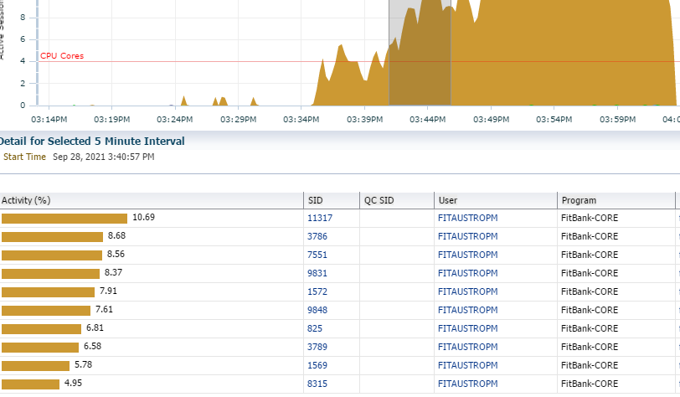
05
Que se puede hacer
  No usar “Select For Update” para actualizar o ingresar datos las tablas
    Se debe usar Updates e Inserts

Slide 26


